Slide 1
Задача 1. Перед вами миниатюра из «Радзивилловской летописи» и памятник, установленный в городе Заславле. На них изображены одни и те же исторические персонажи. Кто они?
1. Каким образом жизнь этих людей связана с Заславлем?
2. Что означает корона, которую женщина держит над головой?
Как вы думаете, она снимает или надевает корону? Объясните, почему вы пришли к такому выводу.

Slide 2

Задача 2. В ячейках записаны факты из биографий великих князей, изображенных на монетах. Подпишите имена князей.
Напишите имена князей. Выберите соответствующие действия, записанные в ячейках.
1
4
Этот князь – дед известной просветительницы
Ефросинии Полоцкой
Был убит новгородским князем Владимиром.
Его дочь стала женой
новгородского князя
5
2
Летопись утверждает, что этот князь «пришел из-за моря», «княжил в Полоцкой земле и владел ею»
Жизнь этого человека, полная подвигов и
приключений вдохновляла поэтов и создателей былин.
В «Слове о полку Игореве» он назван под именем Волха Всеславовича
6
Этот человек дважды попадал в плен, но всегда счастье сопутствовало ему, и из плена он выходил еще могущественнее, чем прежде
3
Первый полоцкий князь, названный в летописных источниках

Slide 3
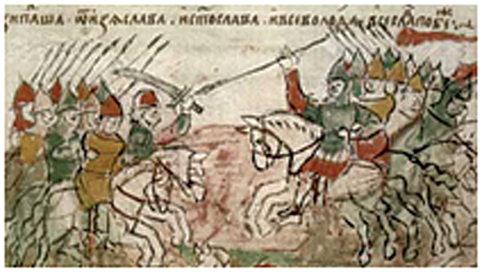
Задача 3. Восстановите события из жизни прославленного полоцкого князя Всеслава Чародея на основе миниатюр из летописи. Расставьте события в хронологической последовательности ( например, 3, 1, 2)
1
2
3

Slide 4
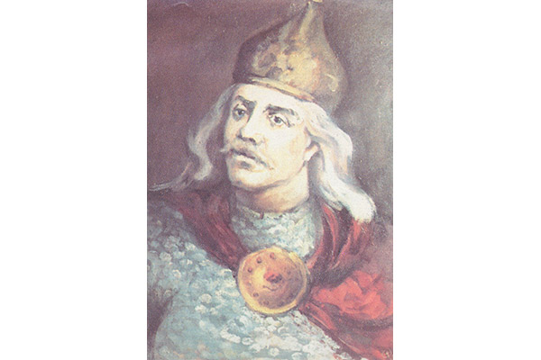
Задание 4. выберите утверждения, связанные с именем князя Брячислава Изяславича.
1. Его называли Чародей
2. Он правил с 1003 по 1044 г
3. Он был основателем династии полоцких князей
4. Воевал с Ярославом Мудрым на реке Судомири
5. Основал Собор Святой Софии
6. Получил города Витебск и Усвяты

Slide 5
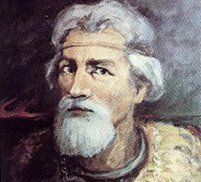
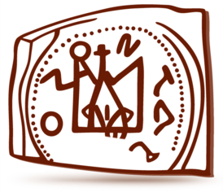

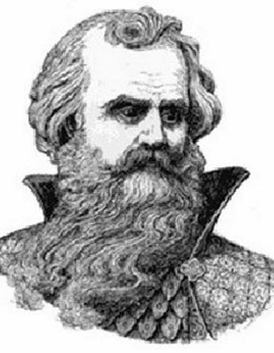

Slide 6
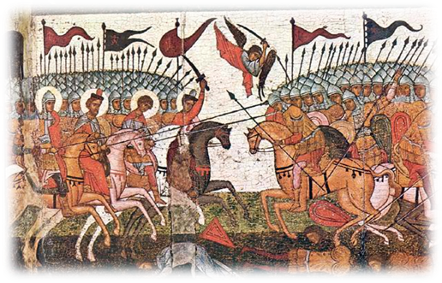
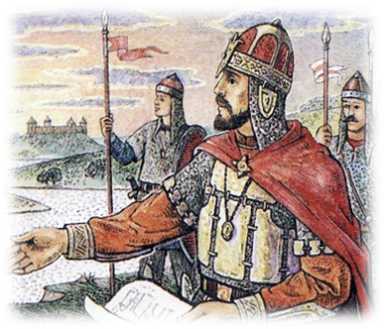
Полоцкое княжество ( земля) в XII- первой половине XIII века

Slide 7

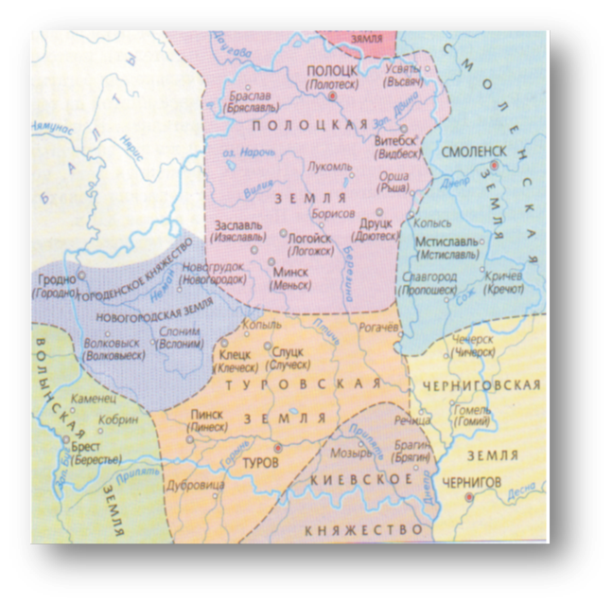
Выяснить причины и результаты феодальной раздробленности
в Полоцкой земле
Стр. 88. Работа с картой
Какие княжества- земли образовались в XII веке. ?
На какие волости разделилась Полоцкая земля?

Slide 8
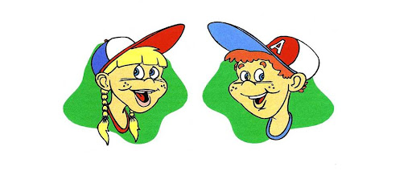
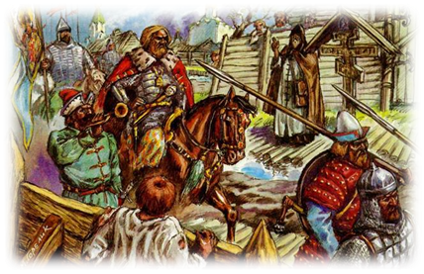
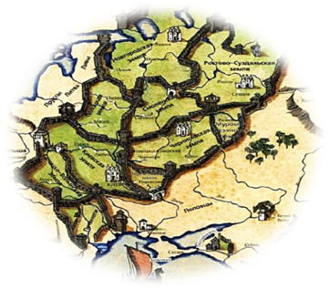
Причины раздробленности
Полоцкой земли
1.Господство натурального хозяйства
2. Раздача земель в собственность дружинникам
3. Существование обычая наделения землёй всех прямых наследников
4. Возникновение частного землевладения

Slide 9

Результаты раздробленности
Слабость торговых связей между отдельными волостями
2. Усиление боярства
5. Ослабление княжеской власти
Междоусобные войны
Распад крупных княжеств на более мелкие
??????
Волость-княжеское владение в период
Раздробленности
Бояре- бывшие княжеские дружинники, получившие в собственность землю

Slide 10
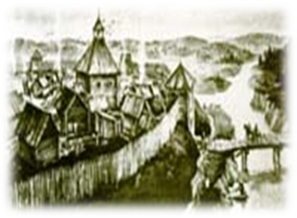
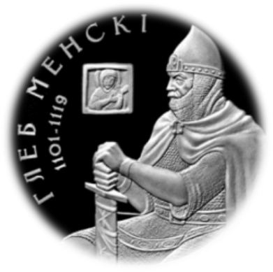
Что стало причиной временного возвышения, а затем быстрого упадка
Менского княжества?
Стр. 89
Глеб Минский 1101-1119 г
1116 г - Слуцк

Slide 11

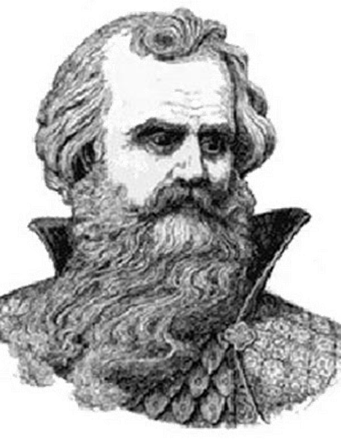
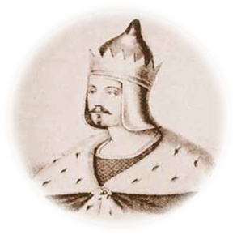
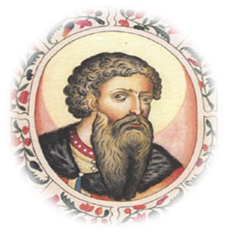
Как складывались отношения между Киевским и Полоцким княжествами при Всеславе Чародее?

Slide 12
Докажите на конкретных примерах, что
в XII-XIII веках они оставались такими же
Стр 91-92
Заполните таблицу в тетради
Год | Событие | Последствия

Slide 13

Докажите на конкретных примерах, что
в XII-XIII веках они оставались такими же
Заполните таблицу в тетради
Год | Событие | Последствия
1127 | Поход семи Киевских князей во главе с Мстиславом на Полоцк | Вече Полоцка изгнало князя Давида. Избрание князем Бориса
1129 | Поход Мстислава на Полоцк | Высылка полоцких князей в Византию
1132 | Смерть Мстислава | Возвращение полоцких князей династии Изяславовичей

Slide 14
Д/З §9,отвечать на вопрос 6, 7 письменно
Для желающих:
Нарисовать рисунок «Полоцкое княжество в XI- XIII веках

